Slide 1

Soldagem Vinícius Martins

Slide 2

Soldagem
A Soldagem é o processo de união de materiais mais importante do ponto de vista industrial sendo extensivamente utilizada na fabricação e recuperação de peças, equipamentos e estruturas.
A sua aplicação atinge desde pequenos componentes eletrônicos até grandes estruturas e equipamentos.

Slide 3
Método de união dos metais
Forças mecânicas macroscópicas entre as partes
Ex. Parafusagem, Rebitagem
Forças microscópicas (interatômicas ou intermoleculares)
Ex. Soldagem, a brasagem e a colagem.

Slide 4
Soldagem
A soldagem é sem dúvida alguma o meio mais barato, importante e versátil de união entre os materiais após os anos 30, quando utilizava-se rebites.
Sua importância caracteriza-se pelo fato de unir todos os metais comerciais, de ser aplicado em qualquer local, por propiciar flexibilidade de projeto, reduzir custos de produção e fabricação e pela facilidade em ser utilizado em recuperação e manutenção de manufaturados.

Slide 5
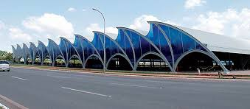
Soldagem
O campo de aplicação de soldagem é praticamente irrestrito. Assim sendo, sua aplicação pode variar desde a viabilização de uma cadeira com armação metálica , até estruturas complexas que seriam inviáveis sem o conhecimento da soldagem.

Slide 6
Definição de Soldagem
Processo de junção de metais por fusão
Visa obter a união de duas ou mais peças, mantendo as propriedades físicas, químicas e metalúrgicas
Visa obter a coalescência localizada

Slide 7
Pequeno Histórico
Existe indícios de um pingente soldado que foi fabricado na Pérsia, por volta de 4000 AC.
Ferro produzido por redução direta
A soldagem foi usada na antiguidade e na idade média
A Soldagem permaneceu como um processo secundário até o século XIX
Arco com eletrodo revestido

Slide 8
Soldagem
Uma das mais antigas notícias que se tem sobre a soldagem remota ao forjamento da espada de Damasco, (1300 a.C) e ao uso de uma espécie de maçarico soprado pela boca, usando álcool ou óleo como combustível:
Esta técnica usada pelos egípcios para fundir e soldar bronze, foi transmitida a gregos e romanos.

Slide 9
Soldagem
Desde sua descoberta, a soldagem tem sido de grande importância para todos os segmentos industriais; seu desenvolvimento foi baseado nas necessidades de cada época; descobertas , novos processos, novas técnicas surgiram para atender a uma demanda específica.

Slide 10
Soldagem
Não se deve confundir os termos solda e soldagem.
Soldagem: é o processo pelo qual se consegue a união.
Solda: é a zona de união onde houve solubilização.

Slide 11
Solda
Zona de união das peças, a solda é um processo manual ou mecânico que se utiliza ou não do calor e da pressão, ou ainda, que recorre à combinação de ambas usando temperaturas com ou sem uso de pressão, ou com uma combinação das duas. Através da solda é possível unir, revestir ou refazer peças alterando ou não suas características originais.

Slide 12
Algumas datas dos processos de soldagem:
· Pré História Idade – Media → Soldagem por Forjamento – Importância estratégica;
· 1500 – 1900 → Alto – Forno; Ferro Gusa – Fundição;
· 1809 → Arco Elétrico
· 1885 → 1° Patente;
· 1890 → Eletrodo Nu;
· 1907 → Eletrodo Revestido;
· 1914 → Importância Industrial;
· 1926 → TIG;
· 1948 → MIG;
· 1953 → MAG;
· 1954 → Arame Tubular;
· 1957 → Plasma e Feixe Eletrônico;
· 1958 → Eletroescória;
· 1960 → Laser;
· Atualmente → Mais de 50 processos usados industrialmente.

Slide 13
Vantagens
1. Juntas de integridade e eficiência elevadas
2. Grande variedade de processos
3. Aplicável a diversos materiais
4. Operação manual ou automática
5. Pode ser altamente portátil
6. Juntas podem ser isentas de vazamentos
7. Custo, em geral, razoável
8. Junta não apresenta problemas de perda de aperto.

Slide 14
Desvantagens
1. Não pode ser desmontada
2. Pode afetar microestrutura e propriedades das partes
3. Pode causar distorções e tensões residuais
4. Requer considerável habilidade do operador
5. Pode exigir operações auxiliares de elevado custo e duração (ex.: tratamentos térmicos)
6. Estrutura resultante é monolítica e pode ser sensível a falha total

Slide 15
Terminologia de Soldagem
A terminologia de soldagem é bastante extensa e muitas vezes os termos técnicos que utilizamos em uma região geográfica não são aplicáveis em outras. O próprio nome soldagem é adotado no Brasil, enquanto em
Portugal o nome mais utilizado é soldadura.

Slide 16

INTRODUÇÃO
A escolha do processo de soldagem envolve basicamente quatro fatores:1 - O projeto da junta (tipo, posição entre outros); 2 - A espessura do material; 3 - A natureza do material a ser soldado; 4 - O custo de fabricação (produtividade, qualidade da junta, durabilidade do produto entre outros).
Tendo parametrizado o procedimento de solda mais adequado ao produto a ser fabricado se faz nescessário conhecer as propriedades de soldagem das peças a serem unidas. A metalurgia de solda estuda exatamente estas condições de como se comportam os materiais.

Slide 17
Geometria da junta soldada
Ao contrário do que muitos pensam uma junta soldada não é constituída unicamente pelo que se convencionou chamar de cordão de solda. Do ponto de vista da metalurgia da soldagem, qualquer região na qual em decorrência dos efeitos da soldagem tenham ocorrido consideráveis alterações em suas condições iniciais, é constituinte da junta soldada. A figuras a seguir apresentam de forma esquemática as diferentes regiões que constituem uma junta soldada:

Slide 18
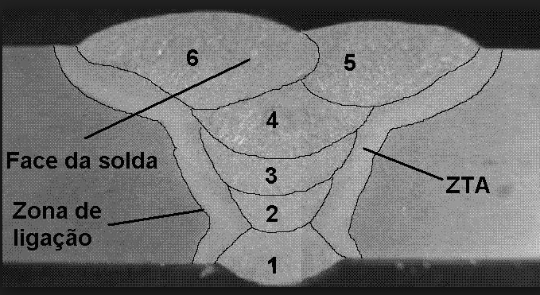
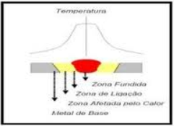
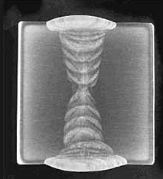
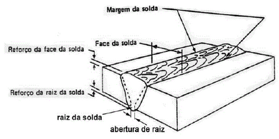
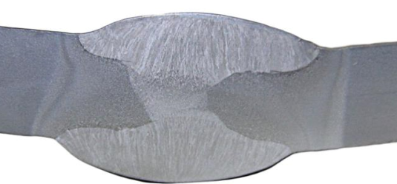
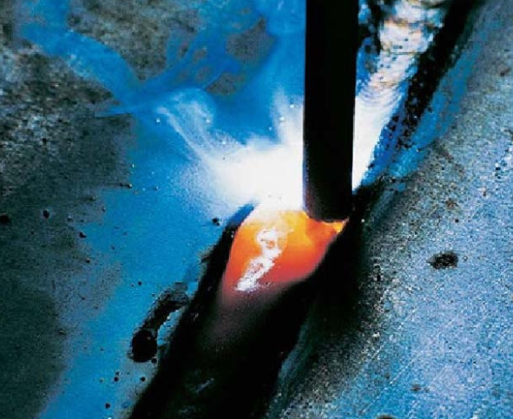
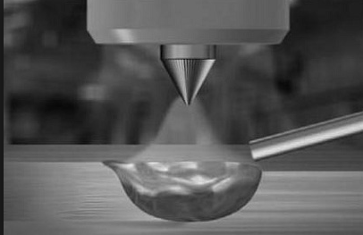
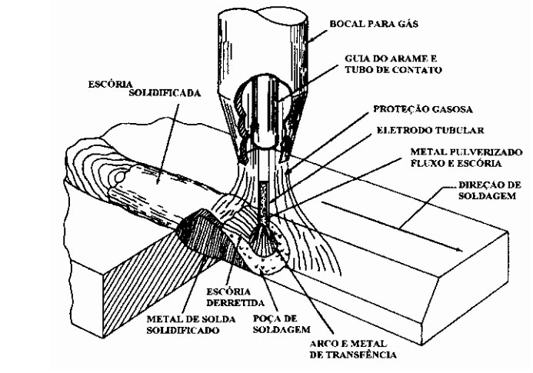

Slide 19
Influência térmica na soldagem
A quantidade de calor ou energia térmica inserida em uma junta soldada é sem duvida o principal fator a ser controlado visando reduzir a possibilidade de ocorrência de defeitos na soldagem, desta forma, é interessante entender como o calor é gerado a partir das fontes de energia utilizadas nos processos de soldagem por fusão.

Slide 20
Energia na soldagem
Define-se a energia nominal de soldagem como a quantidade de energia térmica inserida na junta soldada por unidade linear de cordão de solda. A energia de soldagem também é conhecida como aporte de calor, ou aporte térmico sendo comum a utilização do termo na língua inglesa “heat input” (calor de entrada)

Slide 21
Regiões da junta soldada.
As principais particularidades relacionadas às regiões indicadas são:
* Metal de base – É a região constituinte da junta soldada que não sofreu qualquer alteração em suas características físicas, químicas ou metalúrgicas, ou seja, o material utilizado para a construção da estrutura metálica, nesta região, não sofreu qualquer influência do processo de soldagem.

Slide 22
Regiões da junta soldada.
Zona termicamente afetada – Nesta região, de grande interesse no campo da metalurgia da soldagem, embora a temperatura de processamento não tenha sido suficiente para modificar o estado físico dos materiais envolvidos, ocorrem importantes transformações metalúrgicas no estado sólido, ou seja, são registradas importantes alterações nas propriedades iniciais dos materiais utilizados na construção metálica.

Slide 23
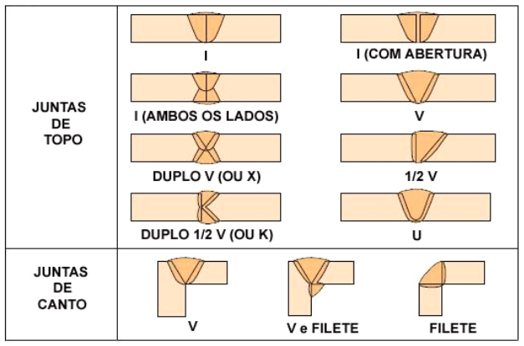
O primeiro termo a ser definido é a junta,região onde duas ou mais partes da peça são unidas pela operação de soldagem.

Slide 24


Slide 25
Para conseguirmos executar as soldas, na maioria das vezes precisamos preparar aberturas ou sulcos na superfície das peças que serão unidas, estas aberturas recebem o nome de chanfro.
O chanfro é projetado em função da espessura da peça, do material, do processo de soldagem a ser
adotado, das dimensões da peça e da facilidade de acesso à região de solda;

Slide 26
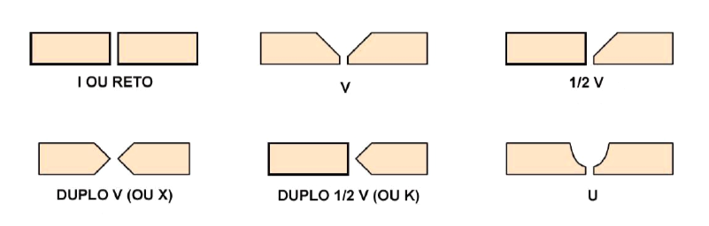
abaixo vemos alguns dos tipos de chanfros mais comuns em matéria de soldagem.

Slide 27
Características dimensionais dos chanfros e das soldas de topo e filete.

Slide 28
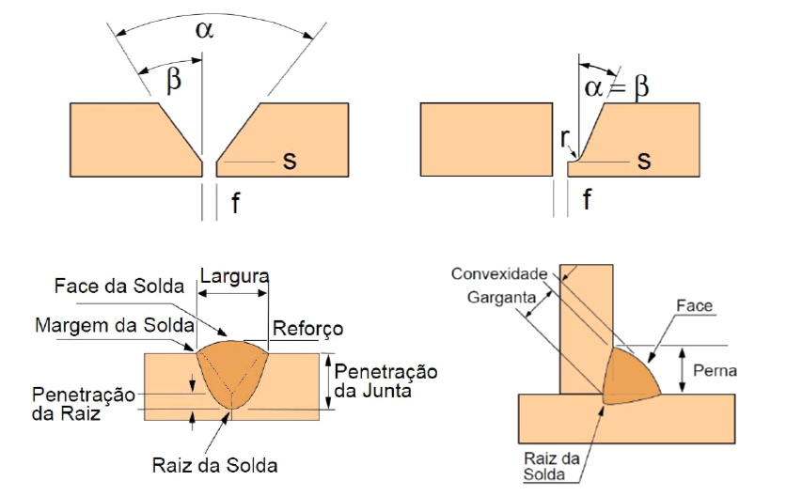
S = Nariz
f = Abertura ou Fresta
r = Raio do Chanfro
α= Ângulo do Chanfro
β= Ângulo do Bisel

Slide 29
A solda em si também possui diferentes seções e cada uma recebe um determinado nome. A zona fundida de uma solda é constituída pelo metal de solda, que normalmente é uma mistura do metal base (material da peça) e do metal de adição (metal adicionado na região de solda).

Slide 30
Ao lado do cordão temos uma região que tem sua estrutura e propriedades afetadas pelo calor e que denominamos zona termicamente afetada.
Eventualmente podemos utilizar um suporte na parte inferior da solda, que ajuda a conter o material fundido na operação de soldagem e que pode ou não ser removido após o término dasolda, chamado de mata-junta ou de cobre-junta.

Slide 31
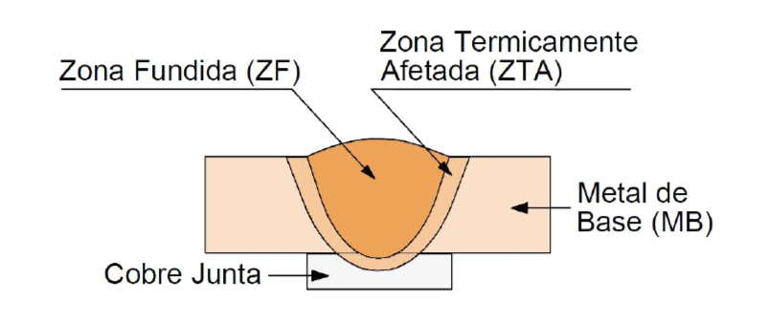

Slide 32
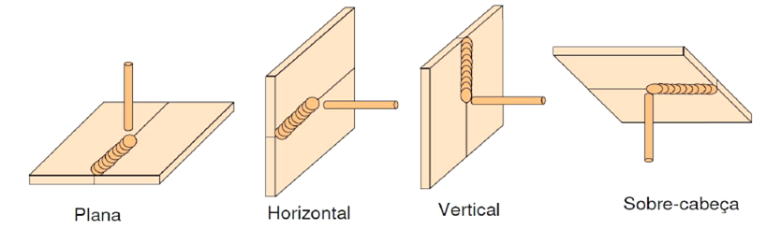
A posição da peça e do eixo da solda determinam a posição de soldagem. Para cada posição e que muitas vezes não se consegue saber com exatidão a posição de soldagem exata que foi utilizada. Posições de soldagem para chapas

Slide 33
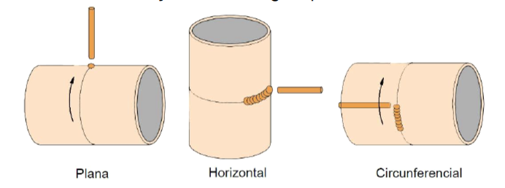
Posições de soldagem para tubos
Posição de Soldagem para Tubos

Slide 34
SIMBOLOGIA DE SOLDAGEM Em soldagem utilizamos uma série de números, sinais e símbolos que representam a forma do cordão de solda, processo utilizado, dimensões, acabamento, tipos de chanfro, etc.., os quais permitem maior rapidez na confecção de projetos e evitam erros de interpretação.

Slide 35
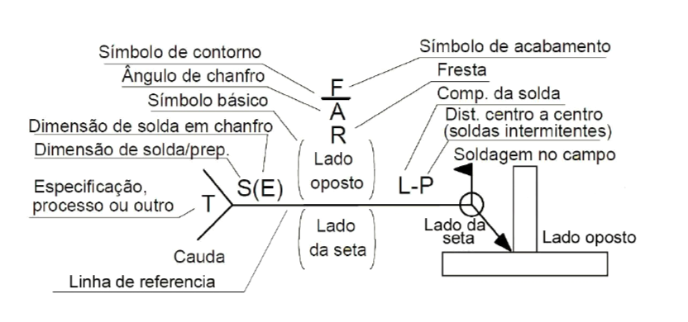

Slide 36
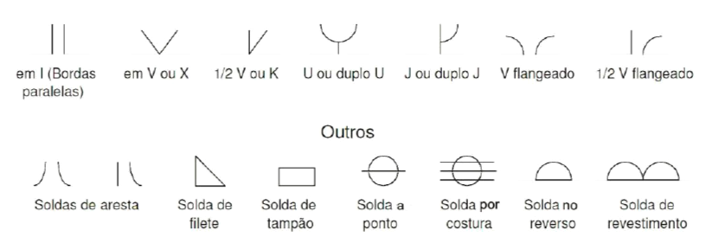
Acima temos alguns tipos básicos de solda e seus símbolos

Slide 37
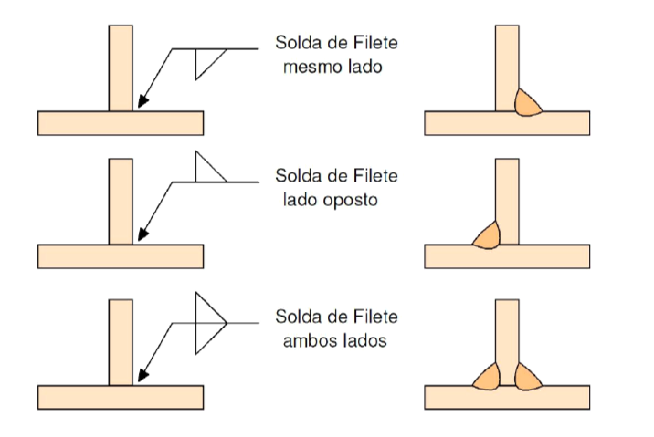

Slide 38
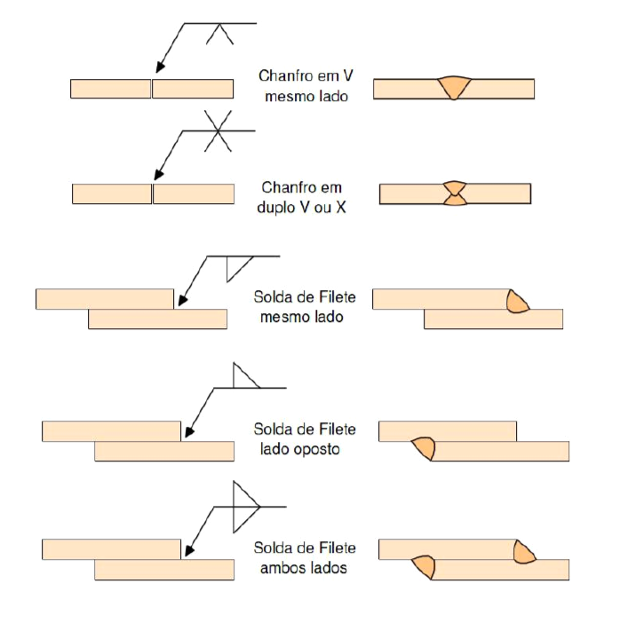

Slide 39
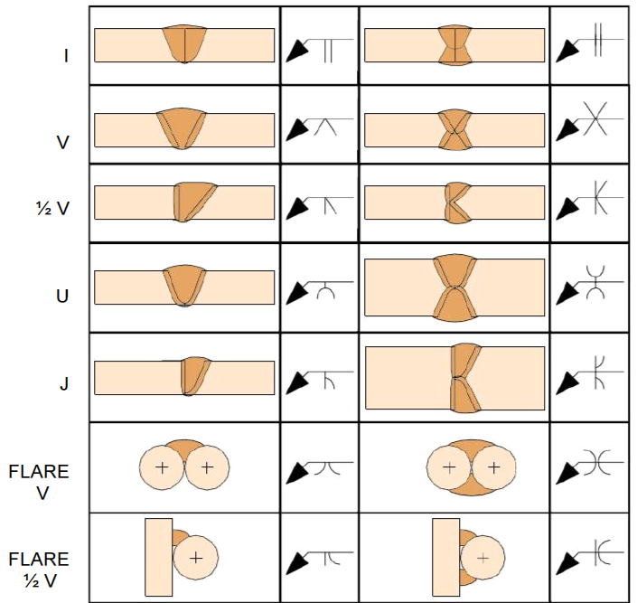
EXEMPLOS DE SOLDAS EM CHANFRO E SEUS SÍMBOLOS

Slide 40
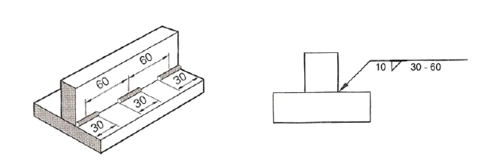

Slide 41
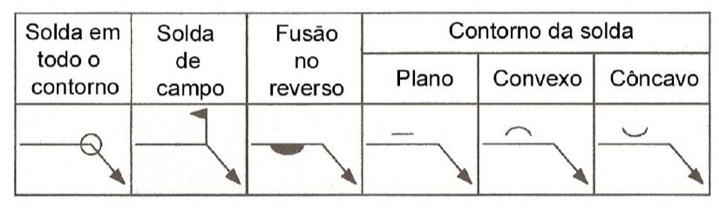

Slide 42
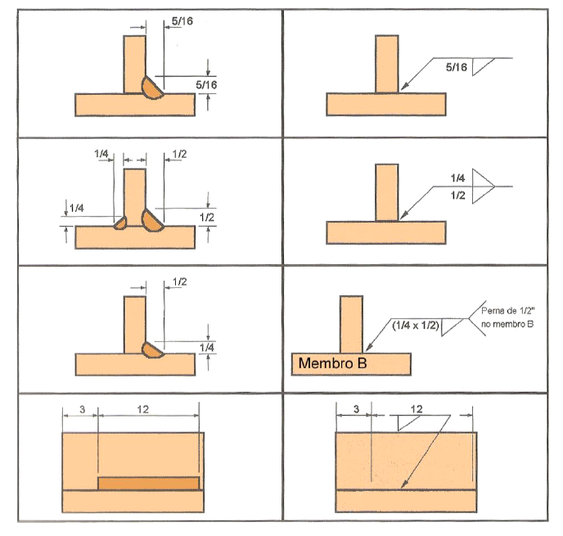

Slide 43
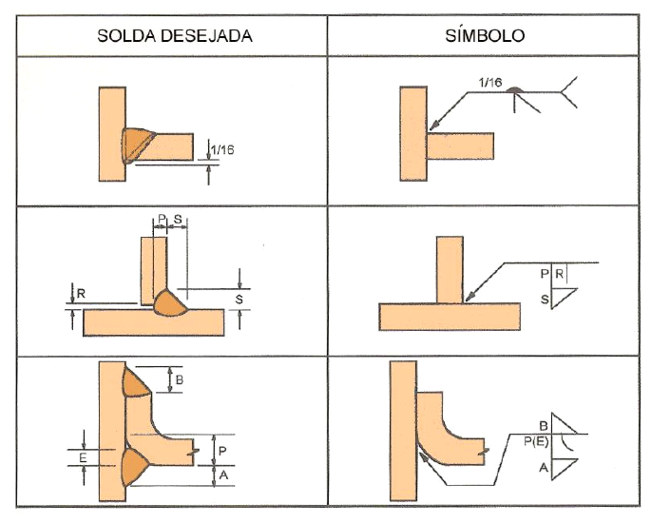

Slide 44
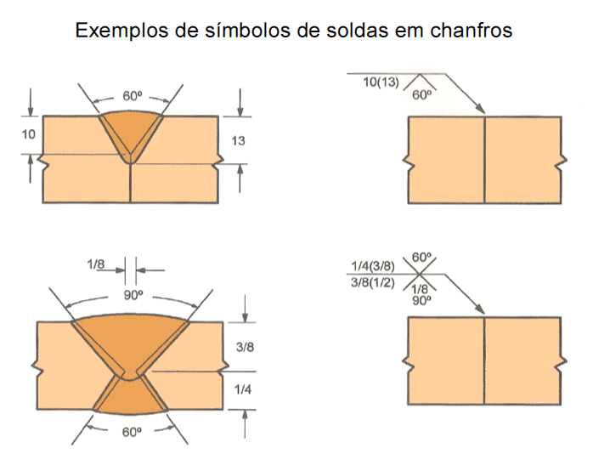

Slide 45
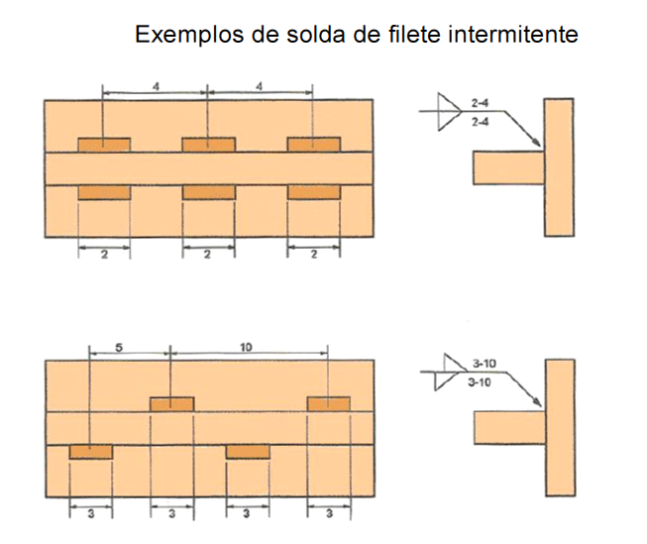

Slide 46
SEGURANÇA EM SOLDAGEM
Os acidentes na soldagem são causados principalmente pela falta de atenção, pelo uso incorreto ou o não uso do EPI (Equipamento de Proteção Individual), por todos os envolvidos no processo.
Assim para evitar que eles aconteçam devemos ter total conhecimento da forma de utilização do equipamento.

Slide 47
CHOQUES ELÉTRICOS:
Instalações elétricas inadequadas, aterramento incorreto, assim como operação incorreta do equipamento são as fontes mais comuns de acidentes.
Nunca entre em contato com partes energizadas do equipamento de solda caso não esteja devidamente aterrado, como a rede de alimentação elétrica, o cabo de entrada, os cabos de soldagem, porta eletrodo, pistola ou tocha de soldar, terminais de saída da máquina e a peça a ser soldada.

Slide 48
CHOQUES ELÉTRICOS:
Ao soldar é recomendado não utilizar acessórios ou objetos metálicos, como anéis, relógios, colares e outros itens metálicos, pois estes em contato com partes energizadas podem provocar acidentes.
Não manusear o equipamento de solda em local com piso molhado.
Pessoas portadoras de marca-passo devem consultar um médico antes de permanecerem próximas a áreas de soldagem, pois os campos eletromagnéticos ou as radiações podem interferir no funcionamento do aparelho.

Slide 49
Proteção dos olhos:
Arcos elétricos produzidos na soldagem emitem raios ultravioletas e infravermelhos. Longas exposições a estes raios provocam danos permanentes à vista ou às lentes de contato.
É obrigatório o uso de máscara ou óculos de proteção com lentes adequadas ao tipo da soldagem.

Slide 50
Proteção da pele:
Os raios ultravioleta e infravermelho emitidos pelo arco elétrico provocam queimadura na pela da mesma maneira que o Sol, porém mais rápida e intensamente. Os respingos de solda, as fagulhas outros riscos eminentes de queimadura.
É obrigatório o uso de avental de raspa, luva de raspa, calça de preferência “jeans”, sapato ou bota de couro.

Slide 51
É possível avaliar o nível de desenvolvimento industrial de um país através do processo de soldagem mais frequentemente utilizado, ou seja se usamos mais o processo de soldagem eletrodo revestido estará indicando um atraso tecnológico tendo em vista que países como E.U.A e Japão usam em seus pólos industrias mais o processo arame tubular e outros até mais modernos que já utilizam máquinas eletrônicas intercambiáveis, que geram mais produtividade e uma melhor qualidade.
Diante de tal situação a indústria brasileira que já avançou muito nas últimas décadas tem que cada vez mais procurar avançar no setor primordial da fabricação à soldagem

Slide 52
Bibliografia
*SOLDAGEM & TÉCNICAS CONEXAS: PROCESSOS - Ivan Guerra Machado – Editora Pallotti;
*SOLDAGEM – TÉCNICAS, TREINAMENTO E DICAS – Salvador Hoffmann – Editora Sagra-DC Luzzatto
*TELECURSO 2000 - PROFISSIONALIZANTE – MECÂNICA – PROCESSOS DE FABRICAÇÃO VOLUME 1
*MANUAL DE SOLDA ELÉTRICA – H. A. BUZZONI – Editora Tecnoprint S.A.
*INSPETOR DE SOLDAGEM. – Fundação Brasileira de Tecnologia de Soldagem
Sites:
www.demet.ufmg.br
http://www.oxigenio.com/oxi/dbc/educacional_seguranca_basica_na_soldagem.htm

